Slide 1
Seaborn 可视化

Slide 2
掌握seaborn的可视化绘图方法

Slide 3
Seaborn简介
Seaborn绘制单变量图
Seaborn 双变量数据可视化
多变量数据
Seaborn主题和样式

Slide 4
1 Seaborn简介
1.1 简介
Seaborn是基于matplotlib的图形可视化python包。它提供了一种高度交互式界面，便于用户能够做出各种有吸引力的统计图表。
Seaborn是在matplotlib的基础上进行了更高级的API封装，从而使得作图更加容易，在大多数情况下使用seaborn能做出很具有吸引力的图，而使用matplotlib就能制作具有更多特色的图。
Seaborn和Pandas的API配合的很好，使用DataFrame/Series的数据就可以绘图
https://seaborn.pydata.org/#

Slide 5
1 Seaborn简介
1.1 简介
# 加载数据
import pandas as pd
import matplotlib.pyplot as plt
%matplotlib inline
import seaborn as sns
# index_col 指定索引列， parse_dates=True 解析日期数据为datetime类型
fifa_data = pd.read_csv('data/fifa.csv',index_col='Date',parse_dates=True)
fifa_data.head()

Slide 6
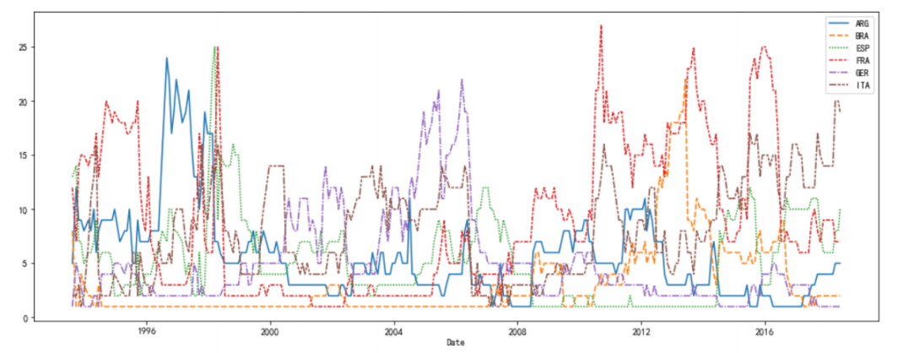
1 Seaborn简介
1.1 简介
# seaborn 绘图
import seaborn as sns
plt.figure(figsize=(16,6))
sns.lineplot(data=fifa_data)

Slide 7
Seaborn简介
Seaborn绘制单变量图
Seaborn双变量数据可视化
多变量数据
Seaborn主题和样式

Slide 8
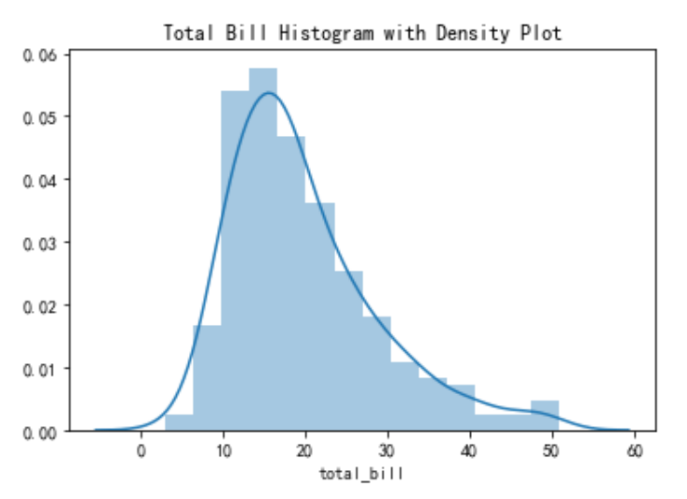
2 Seaborn绘制单变量图
2.1 直方图
使用sns.distplot创建直方图，如下所示：
import seaborn as sns
#加载seaborn的自带数据
tips = sns.load_dataset('tips')
#使用subplots函数创建画布，并在其中添加子图
hist,ax=plt.subplots()
# 使用seaborn的distplot函数绘图
ax = sns.distplot(tips['total_bill'])
ax.set_title('Total Bill Histogram with Density Plot')

Slide 9
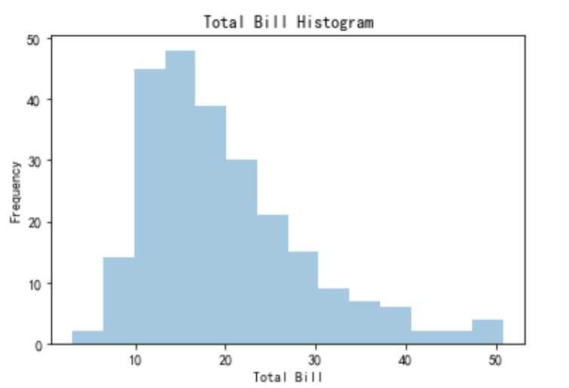
2 Seaborn绘制单变量图
2.1 直方图
distplot 默认会同时绘制直方图和密度图(核密度估计 kde)。如果只想绘制直方图，可以把kde参数设置为False
核密度估计，就是采用平滑的峰值函数(“核”)来拟合观察到的数据点，从而对真实的概率分布曲线进行模拟。
hist,ax=plt.subplots()
# 使用seaborn的displot函数绘图
ax = sns.distplot(tips['total_bill'],kde = False)
ax.set_title('Total Bill Histogram')
ax.set_xlabel('Total Bill')
ax.set_ylabel('Frequency')

Slide 10
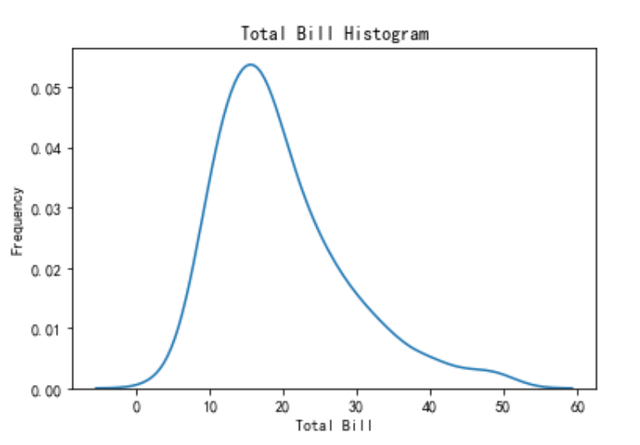
2 Seaborn绘制单变量图
2.2 密度图（核密度估计）
密度图是展示单变量分布的另一种方法，本质上是通过绘制每个数据点为中心的正态分布，然后消除重叠的图，使曲线下的面积为1来创建的
hist,ax=plt.subplots()
# 使用seaborn的displot函数绘图
ax = sns.distplot(tips['total_bill'],hist = False)
ax.set_title('Total Bill Histogram')
ax.set_xlabel('Total Bill')
ax.set_ylabel('Frequency')
# 如果只绘制密度图，还可以使用sns.kdeplot函数

Slide 11
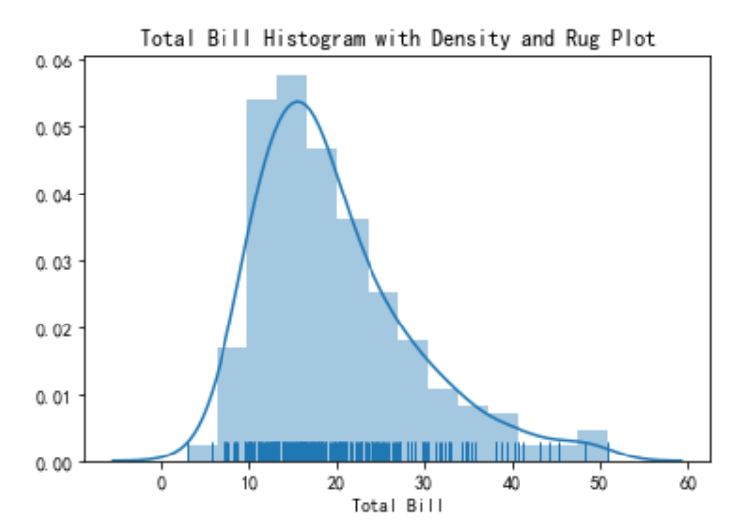
2 Seaborn绘制单变量图
2.3 频数图
频数图是变量分布的一维表示，常与其他图一起使用，以增强可视化效果。
下图展示的是带密度图和频数图的直方图
hist,ax=plt.subplots()
# 使用seaborn的displot函数绘图
ax = sns.distplot(tips['total_bill'],rug = True)
ax.set_title('Total Bill Histogram with Density and Rug Plot')
ax.set_xlabel('Total Bill')

Slide 12
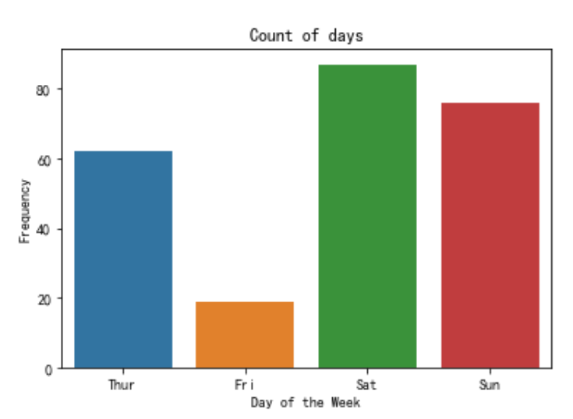
2 Seaborn绘制单变量图
2.4 计数图（条形图）
计数图和直方图很像，直方图通过对数据分组来描述分布，计数图（条形图）是对离散变量（分类变量）计数。
count,ax = plt.subplots()
ax = sns.countplot('day',data=tips)
ax.set_title('Count of days')
ax.set_xlabel('Day of the Week')
ax.set_ylabel('Frequency')

Slide 13
Seaborn简介
Seaborn绘制单变量图
Seaborn 双变量数据可视化
多变量数据
Seaborn主题和样式

Slide 14
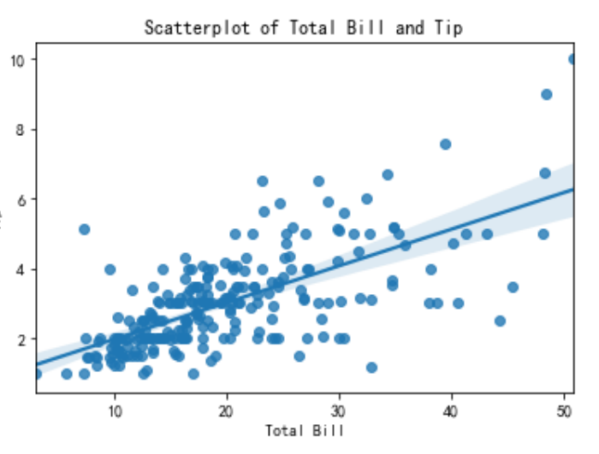
3 Seaborn 双变量数据可视化
3.1 散点图
在seaborn中，创建散点图的方法有很多，但是并没有名为scatter的函数。
创建散点图可以使用regplot函数。regplot不仅可以绘制散点图，还会拟合回归线，把fit_reg设置为False，将只显示散点图
figure,ax = plt.subplots()
ax = sns.regplot(x='total_bill',y='tip',data=tips)
ax.set_title('Scatterplot of Total Bill and Tip')
ax.set_xlabel('Total Bill')
ax.set_ylabel('Tip')

Slide 15
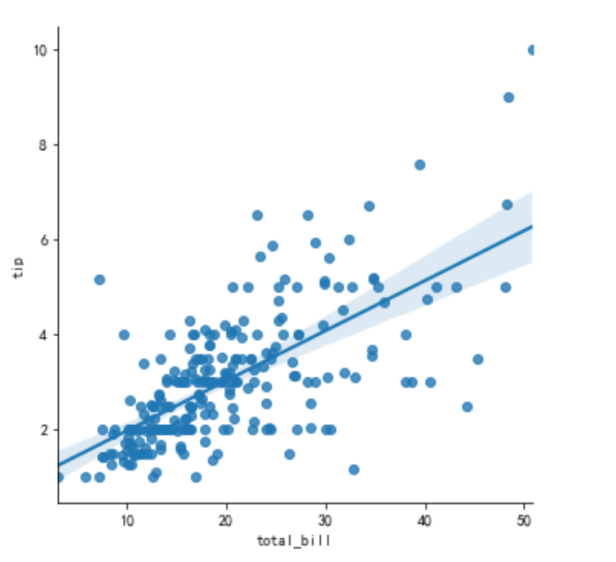
3 Seaborn 双变量数据可视化
3.1 散点图
lmplot函数和regplot函数类似，也可以用于创建散点图。
lmplot函数内部会调用regplot，两者的主要区别是regplot创建坐标轴，而lmplot创建图
fig = sns.lmplot(x='total_bill',y='tip',data = tips)

Slide 16
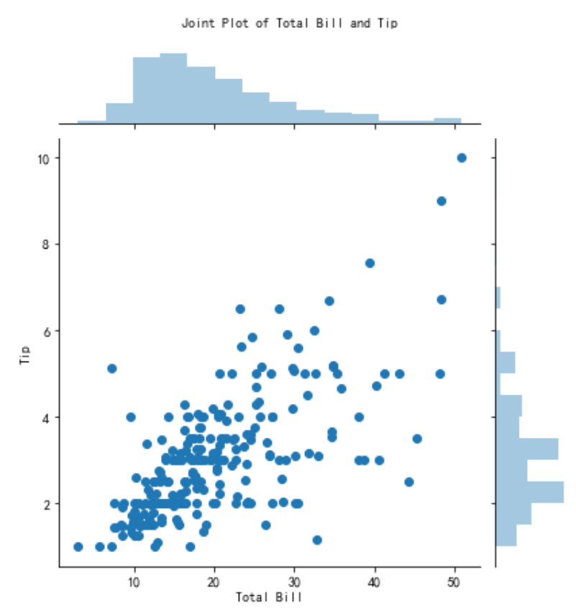
3 Seaborn 双变量数据可视化
3.1 散点图
还可以使用jointplot在每个轴上创建包含单个变量的散点图。
joint = sns.jointplot(x='total_bill',y='tip',data = tips)
joint.set_axis_labels(xlabel = 'Total Bill',ylabel='Tip')
# 添加标题，设置字号
# 移动轴域上方的文字
joint.fig.suptitle('Joint Plot of Total Bill and Tip',
fontsize = 10,y=1.03)

Slide 17
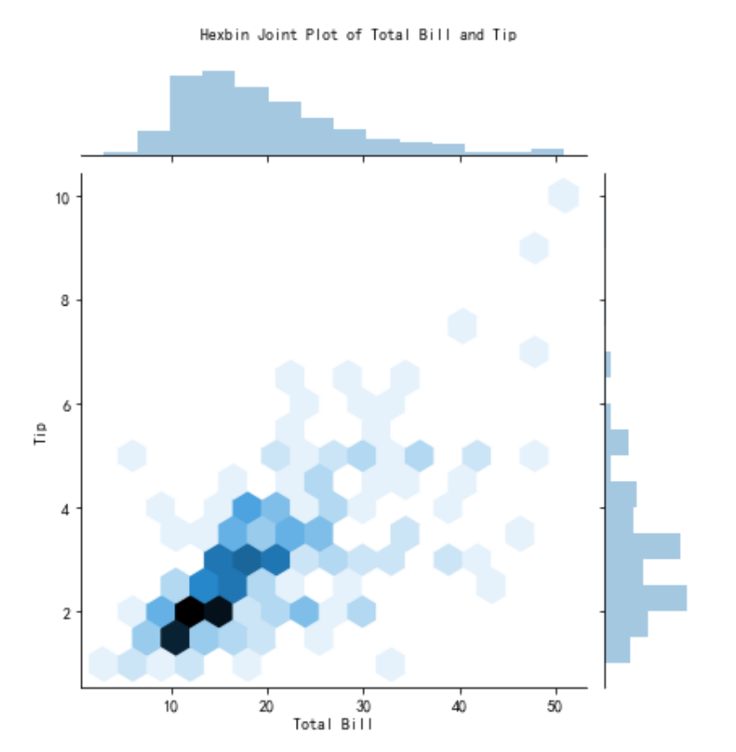
3 Seaborn 双变量数据可视化
3.2 蜂巢图
使用Seaborn的jointplot绘制蜂巢图，和使用matplotlib的hexbin函数进行绘制
joint = sns.jointplot(x='total_bill',y='tip',data = tips,kind='hex')
joint.set_axis_labels(xlabel = 'Total Bill',ylabel='Tip')
joint.fig.suptitle('Hexbin Joint Plot of Total Bill and Tip',fontsize = 10,y=1.03)

Slide 18
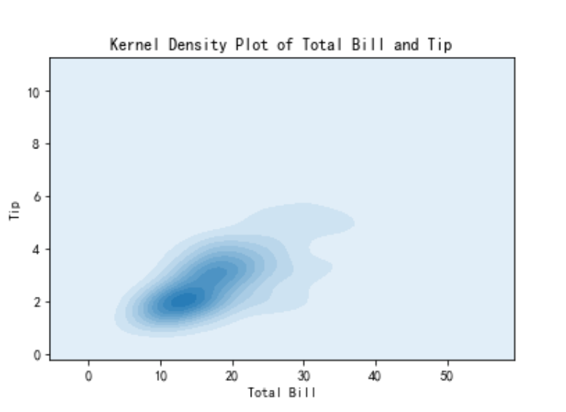
3 Seaborn 双变量数据可视化
3.3 2D密度图
2D核密度图和kdeplot类似，但2D核密度图可展示两个变量
kde,ax = plt.subplots()
ax = sns.kdeplot(data=tips['total_bill'],data2=tips['tip'],shade=True) #是否填充轮廓
ax.set_title('Kernel Density Plot of Total Bill and Tip')
ax.set_xlabel('Total Bill')
ax.set_ylabel('Tip')

Slide 19
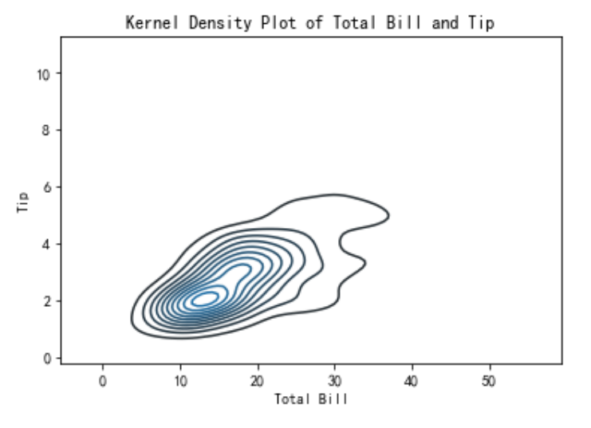
3 Seaborn 双变量数据可视化
3.3 2D密度图
kde,ax = plt.subplots()
ax = sns.kdeplot(x=tips['total_bill'],y=tips['tip'],shade=False) #是否填充轮廓
ax.set_title('Kernel Density Plot of Total Bill and Tip')
ax.set_xlabel('Total Bill')
ax.set_ylabel('Tip')

Slide 20
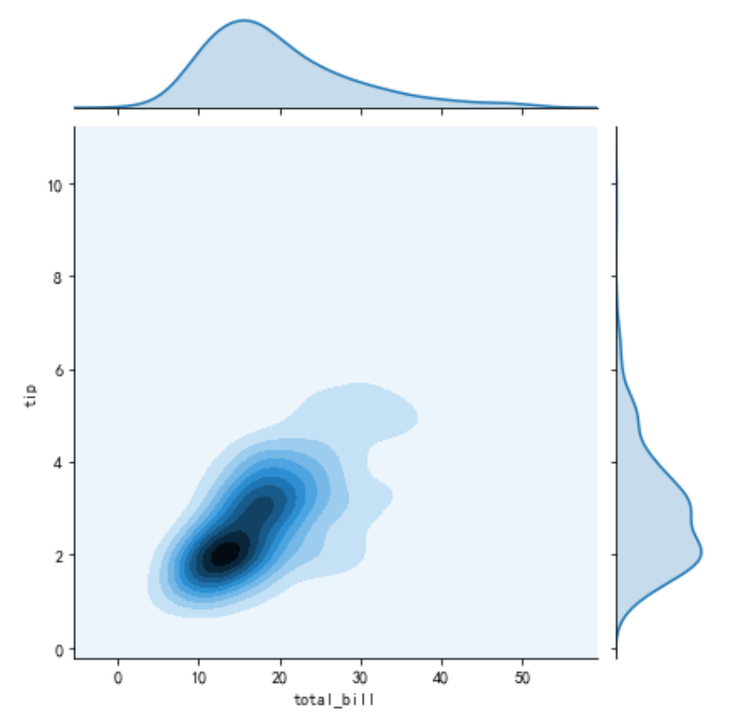
3 Seaborn 双变量数据可视化
3.3 2D密度图
kde_joint = sns.jointplot(x = 'total_bill',y='tip',data=tips,kind = 'kde',shade=True)

Slide 21
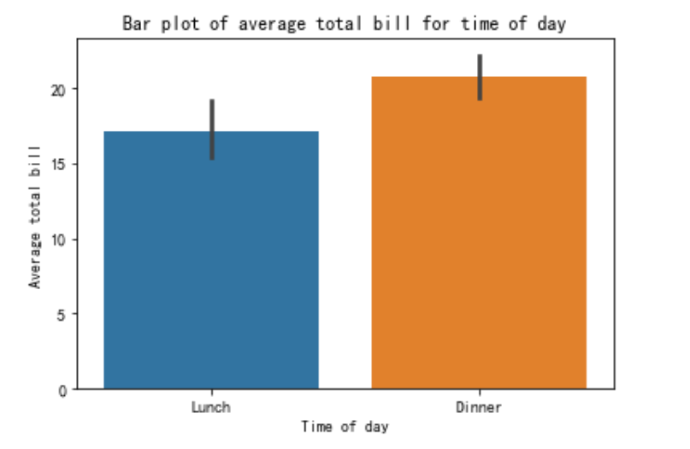
3 Seaborn 双变量数据可视化
3.4 条形图
条形图也可以用于展现多个变量，barplot默认会计算平均值
import numpy as np
bar,ax = plt.subplots()
ax = sns.barplot(x='time',y='total_bill',data=tips)
ax.set_title('Bar plot of average total bill for time of day')
ax.set_xlabel('Time of day')
ax.set_ylabel('Average total bill')

Slide 22
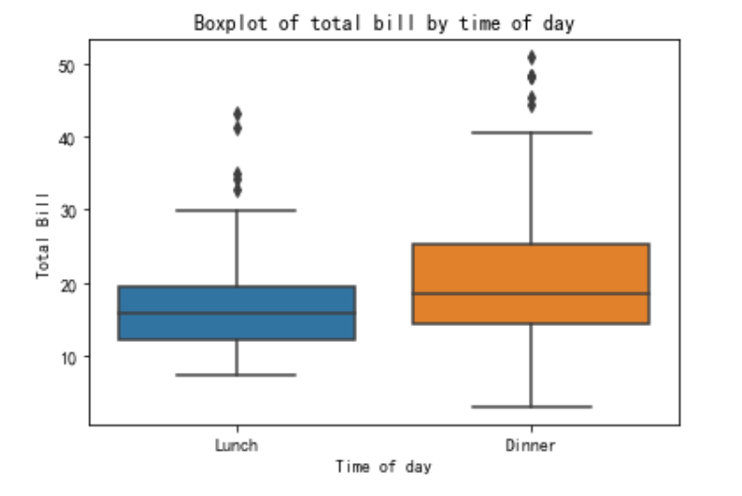
3 Seaborn 双变量数据可视化
3.5 箱线图
箱线图用于显示多种统计信息：最小值，1/4分位，中位数，3/4分位，最大值，以及离群值（如果有）
box,ax = plt.subplots()
ax = sns.boxplot(x='time',y='total_bill',data = tips)
ax.set_title('Boxplot of total bill by time of day')
ax.set_xlabel('Time of day')
ax.set_ylabel('Total Bill')

Slide 23
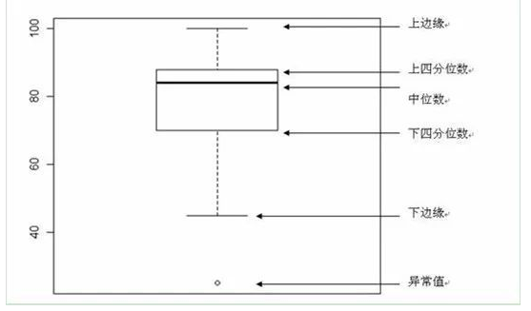
3 Seaborn 双变量数据可视化
3.5 箱线图
关于箱线图
箱子的中间有一条线，代表了数据的中位数
箱子的上下底，分别是数据的上四分位数（Q3）和下四分位数（Q1）
箱体包含了50%的数据。因此，箱子的高度在一定程度上反映了数据的波动程度
上下边缘则代表了该组数据的最大值和最小值
有时候箱子外部会有一些点，可以理解为数据中的“异常值”

Slide 24
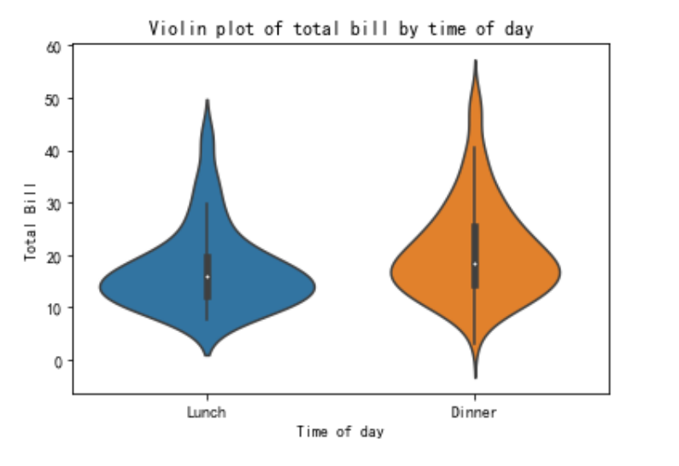
3 Seaborn 双变量数据可视化
3.6 小提琴图
箱线图是经典的可视化方法，但可能会掩盖数据的分布，小提琴图能显示与箱线图相同的值
小提琴图把"箱线"绘成核密度估计，有助于保留数据的更多可视化信息
box,ax = plt.subplots()
ax = sns.violinplot(x='time',y='total_bill',data = tips)
ax.set_title('Violin plot of total bill by time of day')
ax.set_xlabel('Time of day')
ax.set_ylabel('Total Bill')

Slide 25
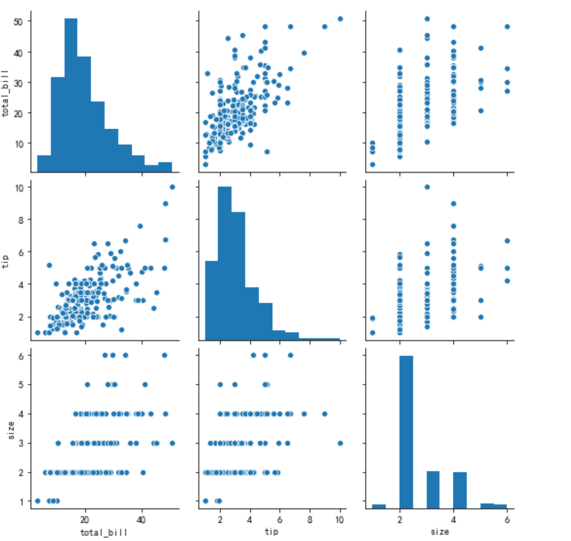
3 Seaborn 双变量数据可视化
3.7 成对关系
当大部分数据是数值时，可以使用pairplot函数把所有成对关系绘制出来
pairplot函数会为单变量绘制直方图，双变量绘制散点图
fig = sns.pairplot(tips)

Slide 26
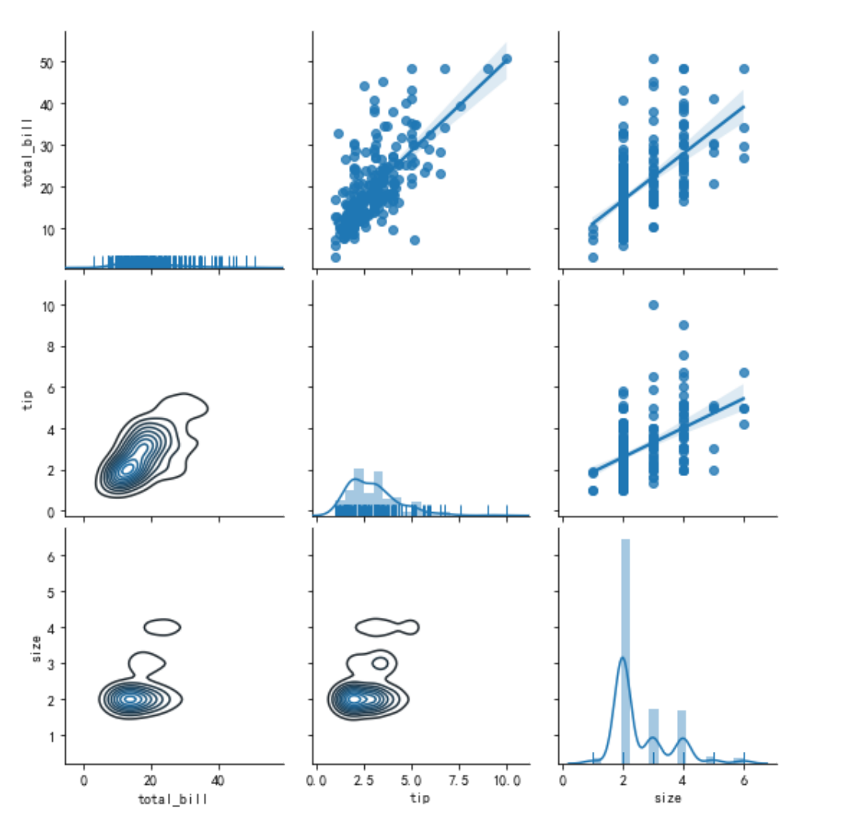
3 Seaborn 双变量数据可视化
3.7 成对关系
pairplot的缺点是存在冗余信息，图的上半部分和下半部分相同
可以使用pairgrid手动指定图的上半部分和下半部分
pair_grid = sns.PairGrid(tips)
pair_grid.map_upper(sns.regplot)
pair_grid.map_lower(sns.kdeplot)
pair_grid.map_diag(sns.distplot,rug=True)

Slide 27
Seaborn简介
Seaborn绘制单变量图
Seaborn 双变量数据可视化
多变量数据
Seaborn主题和样式

Slide 28
4 多变量数据
4.1 介绍
绘制多变量数据没有标准的套路
如果想在图中包含更多信息，可以使用颜色、大小和形状来区分它们

Slide 29
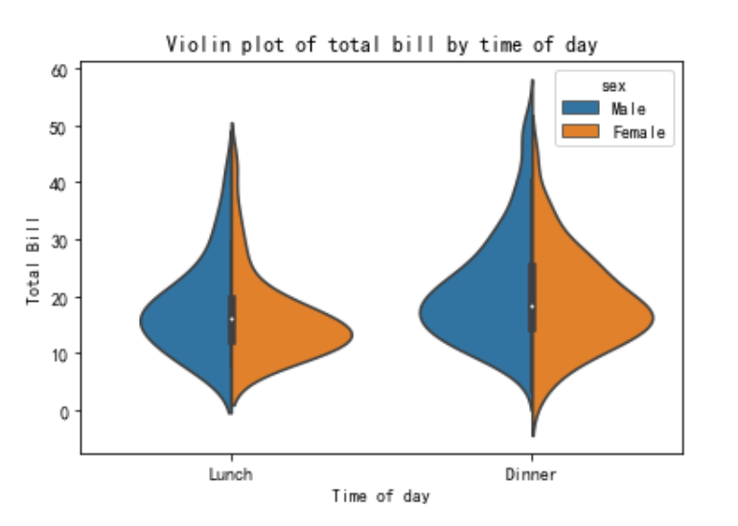
4 多变量数据
4.2 通过颜色区分
使用violinplot函数时，可以通过hue参数按性别（sex）给图着色
可以为“小提琴”的左右两半着不同颜色，用于区分性别
box,ax = plt.subplots()
ax = sns.violinplot(x='time',y='total_bill',hue='sex',data = tips,split = True)
ax.set_title('Violin plot of total bill by time of day')
ax.set_xlabel('Time of day')
ax.set_ylabel('Total Bill')

Slide 30
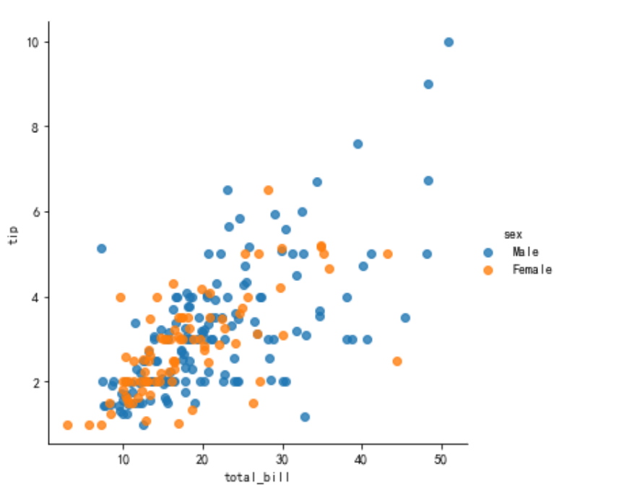
4 多变量数据
4.2 通过颜色区分
其它绘图函数中也存在hue参数
scatter = sns.lmplot(x='total_bill',y='tip',data = tips,hue='sex',fit_reg = False)

Slide 31
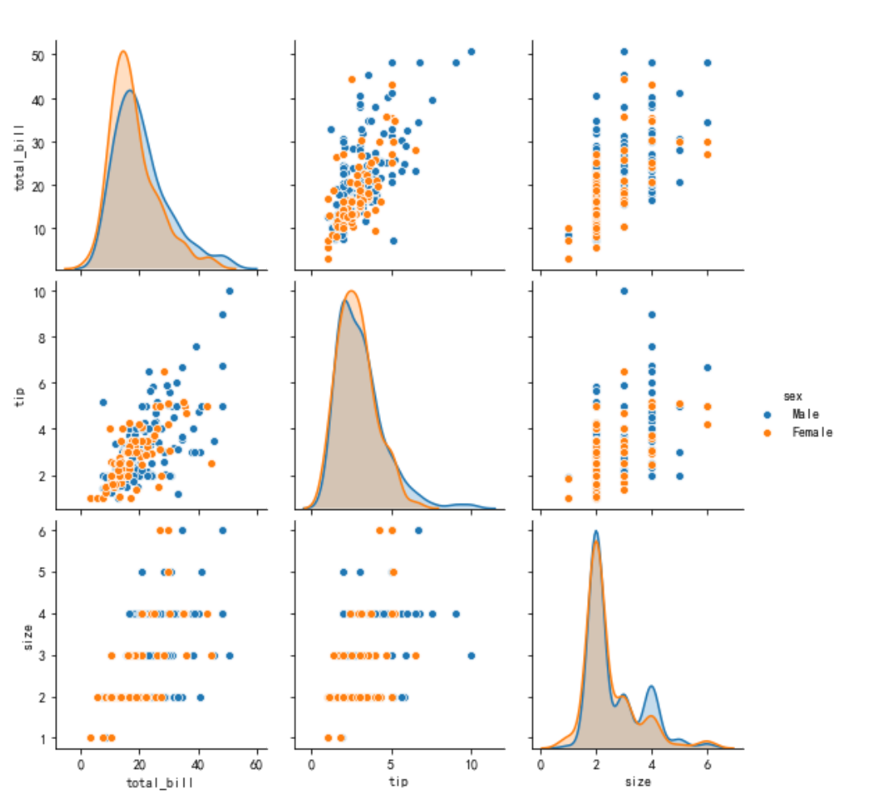
4 多变量数据
4.2 通过颜色区分
通过向hue参数传入一个类别变量，可以让pairplot变得更有意义
fig = sns.pairplot(tips,hue = 'sex')

Slide 32
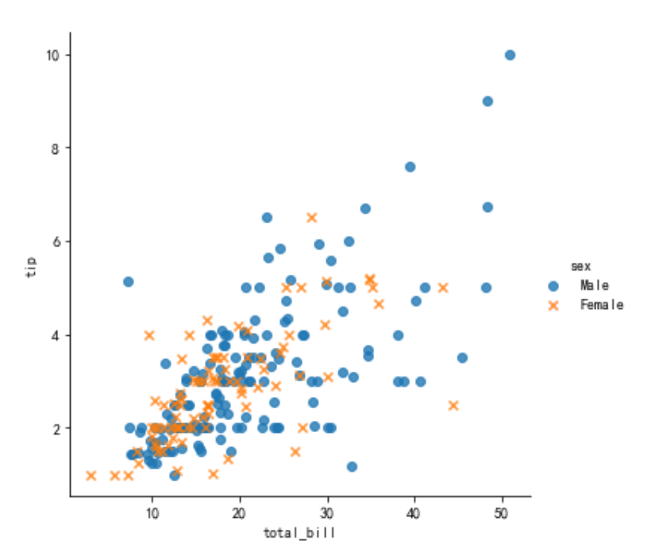
4 多变量数据
4.3 通过大小和形状区分
可以通过点的大小表示更多信息，但通过大小区分应谨慎使用，当大小差别不大时很难区分
在Seaborn中的lmplot，可以通过scatter_kws参数来控制散点图点的大小
scatter = sns.lmplot(x='total_bill',y='tip',data = tips,fit_reg=False,hue='sex',markers=['o','x'])

Slide 33
4 多变量数据
4.4 分面
同一张二维图形中能展示的信息有限，如果想展示更多变量，可以使用分面（facet）来满足这些需求。
使用seaborn的lmplot函数重新绘制Anscombe数据
import seaborn as sns
anscombe = sns.load_dataset('anscombe')
anscombe = pd.read_csv('data/anscombe.csv')
#col 用于指定分面变量 这里指定 'dataset' 列中，每个取值创建一张散点图
#col_wrap 用于指定绘制的图形有几列
anscombe_plot = sns.lmplot(x = 'x',y='y',data = anscombe,fit_reg = False,col = 'dataset',col_wrap = 2)

Slide 34
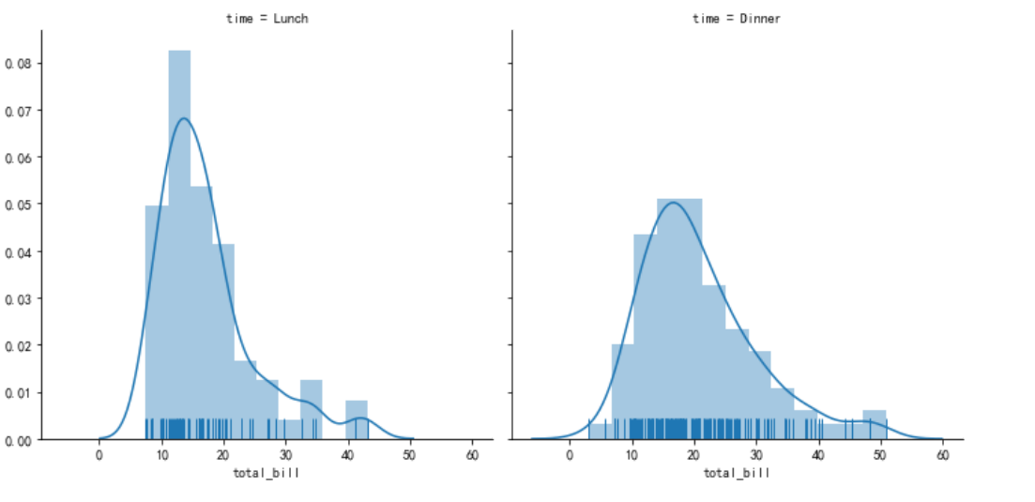
4 多变量数据
4.4 分面
lmplot函数返回的是figure （图），但regplot 函数返回的是 axes（坐标系），只有返回figure的函数，才有col 和 col_wrap参数
如果是返回axes的函数，必须先创建FacetGrid，通过FacetGrid创建分面
facet = sns.FacetGrid(tips,col = 'time',height= 5)
facet.map(sns.distplot,'total_bill',rug = True)

Slide 35
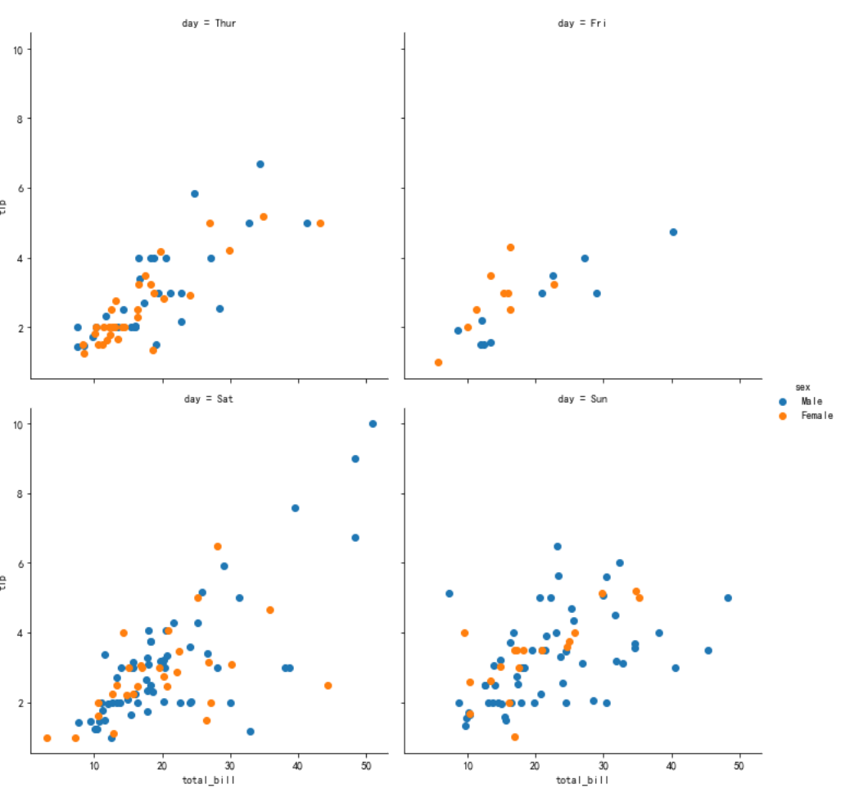
4 多变量数据
4.4 分面
FacetGrid中绘图可以直接调用matplotlib中的绘图方法
facet = sns.FacetGrid(tips,col = 'day',hue = 'sex',height=5,col_wrap=2)
facet.map(plt.scatter,'total_bill','tip')
facet.add_legend()
相同的效果也可以使用seaborn的lmplot实现
fig = sns.lmplot(x = 'total_bill',y = 'tip',data =tips,
fit_reg = False,hue = 'sex',col = 'day',col_wrap=2)

Slide 36
Seaborn简介
Seaborn绘制单变量图
Seaborn 双变量数据可视化
多变量数据
Seaborn主题和样式

Slide 37
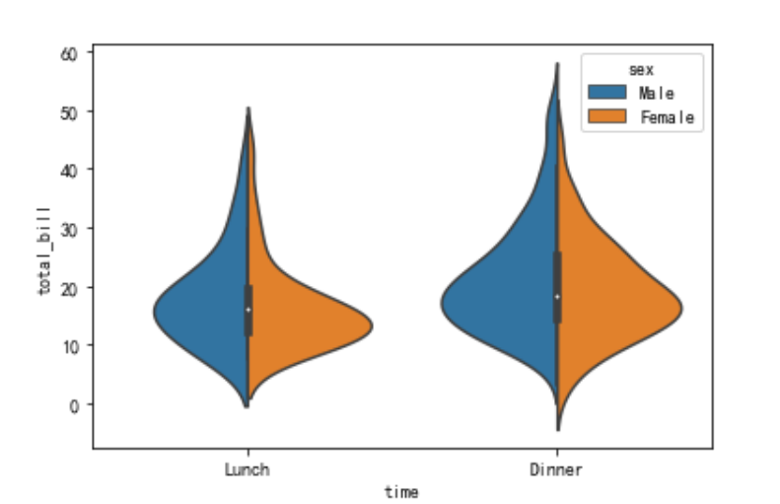
5 Seaborn主题和样式
5.1 介绍
上面的Seaborn图都采用了默认样式，可以使用sns.set_style函数更改样式。
该函数只要运行一次，后续绘图的样式都会发生变化
Seaborn有5中样式
darkgrid 黑色网格
whitegrid 白色网格
dark 黑色背景
white 白色背景
ticks
fig,ax = plt.subplots()
ax = sns.violinplot(x='time',y='total_bill',hue='sex',data = tips,split = True)

Slide 38
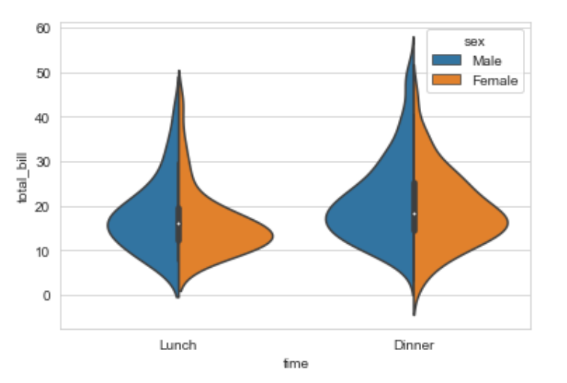
5 Seaborn主题和样式
5.1 介绍
通过set_style设置样式
sns.set_style('whitegrid')
fig,ax = plt.subplots()
ax = sns.violinplot(x='time',y='total_bill',hue='sex',data = tips,split = True)

Slide 39
Seaborn是对Matplotlib以及Pandas的封装，与Series，DataFrame的API配合很好
Seaborn的API非常简单
推荐使用Seaborn或Pandas进行绘图，如果需要对图形控制比较精细，可以使用Matplotlib

